Slide 1


빅데이터 분석 플랫폼 이해
및 개발환경 설정
김효관

Slide 2
데이터 분석 방법

Slide 3

CONTENTS
CONTENTS
1
데이터 분석 방법
2
통계적 접근 - 데모

Slide 4







1. 데이터 분석 방법
분석 프로세스
데이터
데이터 수집
데이터 정제
데이터
분석/시각화
DB
데이터 분석 방법 및 데모

Slide 5
1. 데이터 분석 방법
분석 방법의 종류
데이터 분석
통계적 접근
(Statistics)
지도 학습
(Supervised Learning)
비지도 학습
(Unsupervised Learning)
A
B
C
D
통계방식 활용
회귀
(Regression)
분류
(Classification)
클러스터링
(Clustering)
Time-Series
Clustering using quantile
Moving average
Linear Regression
Decision Tree
Logistic Regression
베이지언 분류
SVM (Scalable Vector Machine)
K-means
Gaussian Mixture Model
답이 없는 상황에서
주어진 데이터를
가장 잘 설명하는 방법
통계 기법을 활용하여
문제를 풀어내는 방법
답과 연관데이터의 특성을 학습하여
미래에 특성만 활용하여 답을 유추하는 방법
데이터 분석 방법 및 데모

Slide 6

컴퓨터가 이해하는 코드는 어느 바보나 다 짤 수 있다.
훌륭한 프로그래머는 사람이 이해할 수 있는 코드를 짠다
마틴 파울러 (Martin Fowler)
데이터 분석 방법 및 데모

Slide 7
1. 데이터 분석 방법
[엔지니어의 역할]
순서 | 대상 | 엔지니어의 역할
1 | 데이터 탐색 | 분석 작업을 위한 필요 데이터를 정의하고 유/무 확인
2 | 연동 데이터 정의 | 저장된 데이터의 시스템이름, 저장타입(RDB/FILE), 용량, 획득주기 등을 문서화한다.
3 | 데이터 정제 | 비정상 데이터를 정제한다 (또는 유효데이터라 하더라도 데이터를 사용할 수 있도록 가공한다)
4 | 분석모델 적용 | 문제를 해결하기 위한 최적의 분석모델을 적용한다 (데이터 사이언티스트)
5 | 검증 및 테스트 | 분석모델의 정확도를 검증한다.
6 | 분석모델 튜닝 | 개선점을 모델에 반영한다.
7 | 배포 | 프로그래머 없이 주기적으로 작동하도록 시스템화 한다
8 | 유지보수 | VOC를 접수 받아 모델을 보완/개선 한다.
순서 | 식별자 | 대상 | 시스템명 | 저장타입 | 크기 | 획득주기 | 컬럼
1 | IF-001 | 실적정보 | A시스템 | RDB | 10G | 매주
2 | IF-002 | 가격정보 | B시스템 | 엑셀 | 1G | 매일
3 | IF-003 | 연휴정보 | C시스템 | 웹 | 0.5G | 3개월
데이터 분석 방법 및 데모

Slide 8
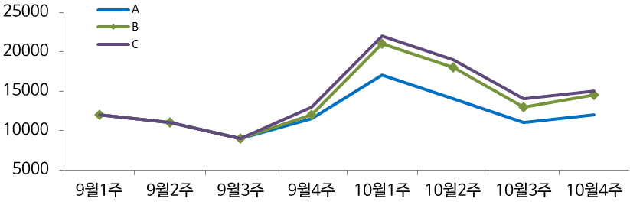
2. 통계적 접근
[개념]- 통계함수 활용
A
제품
판매량
=
$평균판매량×(예$측주차 계절성 지수 / 최근 계절성 지수)
평균판매량은 최근 판매량 평균(단순/가중)으로 현재 시점에 몇 개정도 팔리는 척도임
계절성 지수는 최근 판매량 대비 예측 주차의 판매성과 비율임
(매주 수행)
판매량 수요예측 모델
( 1년 단위 수행 )
계절성 지수 산출 모델
제품 내
세부 아이템
이상치
정제
최근
판매지수
제품 별
판매 데이터
이동평균법 활용한
제품별 계절성 지수 산출
예측주차 계절성 반영
제품 단위 미래 수요량 예측
데이터 분석 방법 및 데모

Slide 9
2. 통계적 접근 (데이터의 계층구조)
PRODUCT GROUP | PRODUCT | ITEM | YEARWEEK | SALES
REF | 2DOOR | REF56A01 | 201801 | 50
REF | 2DOOR | REF56A01 | 201802 | 100
REF | 1DOOR | REF56B02 | 201801 | 30
REF | 1DOOR | REF56B02 | 201802 | 60
냉장고
LV1
제품이 속한 제품군
REF
LV2
ITEM이 속한 제품
2DOOR
1DOOR
LV3
실제 구매한 ITEM
REF56A01
REF56A02
REF56B01
REF56B02

Slide 10
2. 통계적 접근 (데이터의 계층구조)
PRODUCT GROUP | PRODUCT | ITEM | YEARWEEK | SALES
HHP | MOBILE | S9 | 201846 | 100
HHP | MOBILE | S9 | 201847 | 300
HHP | TABLET | NTA01 | 201846 | 50
HHP | TABLET | NTA01 | 201847 | 100
냉장고
LV1
제품이 속한 제품군
HHP
LV2
ITEM이 속한 제품
MOBLIE
TABLET
LV3
실제 구매한 ITEM
S9
S9
NTA01
NTA01

Slide 11
2. 통계적 접근
[세부내용] - 통계함수 활용
A
이동평균법을 활용한 계절성 지수 산출방법
주차 |  | 1 | 2 | 3 | 4 | 5 | 6 | 7 | 8 | 9 | … | 45 | 46 | 47 | 48 | 49 | 50 | 51 | 52
1 | 실제 판매량 | 513589 | 438251 | 420290 | 458431 | 482381 | 570412 | 620392 | 571781 | 569545 | … | 621592 | 644949 | 681873 | 1103665 | 835398 | 752613 | 863189 | 1197170
2 | 판매 추세량 | 500536 | 509442 | 516120 | - | - | - | - | - | 실제판매량에 대한 이동평균 (13) |  |  | - | - | - | - | - | 831470 | 866666
3 | 변동률 | 7818 | 7275 | 6858 | - | - | - | - | - | 판매추세량에 대한 표준편차 (5) |  |  | - | - | - | - | - | 36844 | 30520
4 | 정상 범위 | 508354 ~ 492718 | 516716 ~ 502167 | 522978 ~ 509262 | - | - | - | - | - | 상한: 판매추세량 + 변동률 하한: 판매추세량 – 변동률 |  |  | - | - | - | - | - | 868315 ~ 794626 | 897187 ~ 836146
5 | 정제된 판매량 | 508355 | 502167 | 509262 | - | 실제판매량 > 상한가 → 상한가 실제판매량 < 하한가 → 하한가 실제판맬량 |  |  |  |  |  |  |  |  |  |  | - | 868315 | 836146
6 | 스무딩 처리 | 506955 | 508139 | 509330 | - | 이동평균 (3) |  |  |  |  |  |  |  |  |  |  | - | 811030 | 830280
7 | 계절성지수 | 1.013/ 1.003 | 0.86/ 0.99 | 0.83/ 1 | - | 계절성 지수 = 실제 판매량 / 스무딩 처리 계절성 지수 = 정제된 판매량 / 스무딩 처리 |  |  |  |  |  |  |  |  |  |  | - | 1.45/ 1.07 | 0.98/ 1.007
데이터 분석 방법 및 데모

Slide 12





Concept (빅 데이터 개념 & 데이터 저장/조회 실습)
빅 데이터 개념
데이터 저장/조회
용량:3G
데이터 크기
수집/처리 주기
분석 대상
샘플 데이터
기가 단위 이하
시간/분
샘플 데이터
기가 단위 이상
실시간
전체 데이터
실습용 DB
(IoT device SNS, News)
데이터 수 조회 (1분)
빅 데이터 분석 플랫폼 이해 및 개발환경 설정

Slide 13


페이징 기법?
메모리 DB?
금융
데이터
인덱스생성?
어떻게 빅 데이터를 빠르게 분석하지?
빅 데이터 분석 플랫폼 이해 및 개발환경 설정

Slide 14
교육목표: 빅 데이터 분석플랫폼의 필요성을 이해하고 활용법을 접할 수 있다.
CONTENTS
CONTENTS
1
빅 데이터 분석 플랫폼 필요성
2
빅 데이터 분석 플랫폼 적용사례
3
빅 데이터 분석 플랫폼 Spark 소개
4
Spark 활용법 (예시)
5
핵심정리 및 Q&A
6
개발환경 설정 (실습)

Slide 15



1. 빅 데이터 분석 플랫폼 필요성
왜 필요할까요?
빅 데이터를 빠르게 분석하여 적시에 정확한 정보를 제공
공급/수요
판단 오류
공급/수요
밸런스 유지
다음 주 TV 생산량은
몇 대 인가요?
일반 플랫폼
(늦은 정보제공)
빅 데이터 분석 플랫폼
(빠른 정보제공)
분석 알고리즘
수요 예측
패턴 생성
이상치 제거
분석 데이터
과거 판매실적
연휴 일정
판매가격
빅 데이터 분석 플랫폼 이해 및 개발환경 설정

Slide 16


2. 빅 데이터 분석 플랫폼 적용사례
Spark가 경영혁신을 이끌었습니다.
기술
판매량
최적 이익률 산출을 위한
가격 시뮬레이션
판매량 예측
Spark (빅 데이터 분석 플랫폼)
처리시간 단축
효과
시뮬레이션 | 가격할인 비율 | 이익률
A | 20% | 17%
B | 30% | 23%
C | 40% | 21%
어려운
가격결정 회의
간단한
이슈확인 회의
Spark 도입 후
혁신적인 경영관리 환경 구축함
빅 데이터 분석 플랫폼 이해 및 개발환경 설정

Slide 17
3. 빅 데이터 분석 플랫폼 Spark 소개
Spark 가 대체 뭘까요?
1
2014년 5월 UC Berkely 에서 출시(v1.0)
(running time, s)
spark
타 플랫폼
2
고속 인 메모리 기반 분산 처리 플랫폼
타 플랫폼 대비
10배 이상 빠름
3
오픈 소스
4
다양한 프로그래밍 언어(SQL, Scala, R, Python) 지원
5
머신러닝 라이브러리 지원 (ML Library)
6
주요 기업에서 많이 활용 (신기술 →기술인력 부족)
(Iteration, 횟수)
빅 데이터 분석 플랫폼 이해 및 개발환경 설정
Notes:
알이랑 파이선도 오픈소스, /

Slide 18
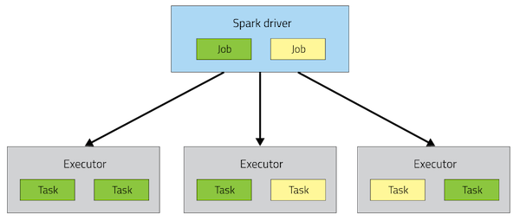
3. 빅 데이터 분석 플랫폼 Spark 소개
Spark를 파헤쳐 볼까요?
Scala
Python
R
Java
ML Lib
Spark SQL
Streaming
GraphX
Spark Core
YARN
Spark scheduler
하나의 작업을 동시 수행
(인 메모리 기반)
Local / S3
RDBMS
HDFS
빅 데이터 분석 플랫폼 이해 및 개발환경 설정

Slide 19

4. Spark 활용법 (예시)
Spark를 직접 활용해 볼까요?
[데이터 분석 작업]
1. 로딩 : SQL 활용 가능
2. 정제/분석 : Filter, Map 함수 활용
model | Price | discount
A | 1,000 | 100
B | 2,000 | 200
D | 0 | 500
데이터 로딩
데이터 정제
데이터 분석
////////// 데이터 로딩 & 컬럼 인덱싱 ///////
var df = SqlContext.
sql(”select * from sample_data”)
var df_index =df.columns
var modelCN = df_index.indexOf(“Model”)
var priceCN = df_index.indexOf(“Price”)
var disCN = df_index.indexOf(“Discount”)
/* 유효 데이터 필터링 */
// Price – Discount > 0
filterDF = df.rdd.filter(x=>{
var pri = x.getDouble(priceCN)
Var dis = x.getDouble(disCN)
( pri > dis )
})
/* 프로모션 비율 산출 */
// Rate = Discount/Price * 100
resultMap = filterDF.map(x=>{
var model = x.getString(modelCN)
var pri = x.getDouble(priceCN)
var dis = x.getDouble(disCN)
var rate = dis/pri * 100
( model, pri, dis, rate)
})
빅 데이터 분석 플랫폼 이해 및 개발환경 설정

Slide 20
5. 핵심정리 및 Q&A
기억합시다
1
빅 데이터 분석 플랫폼은 데이터를 빠르게 분석하여 적시에 정보를 제공한다.
2
Spark는 성능이 좋은 빅 데이터 분석 플랫폼으로 처리속도가 빠르다.
3
Spark 구조 내 Spark core에서 고속 인메모리 분산처리가 수행된다.
4
Spark 활용법 (데이터 로딩-> SQL, 정제 → Filter 분석 → Map)
빅 데이터 분석 플랫폼 이해 및 개발환경 설정

Slide 21

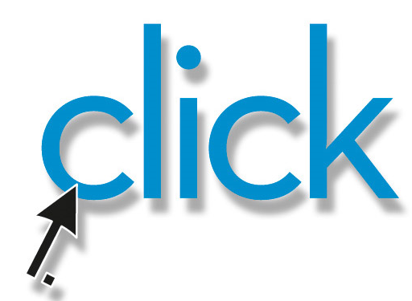



쉬는 시간 이후에는 직접
빅 데이터 분석 개발환경을 설정하겠습니다.
Spark
설치안내 사이트
빅 데이터 분석 플랫폼 이해 및 개발환경 설정

Slide 22


6. 개발환경 설정
설치 절차
6-1
Java (1.8.0)
구동환경 (JVM)
6-2
Scala (2.11.8)
개발 언어
Spark (2.0.2)
개발 프레임워크
6-3
통합 개발환경
6-4
IntelliJ
6-5
PostgreSQL (9.4.4-3)
데이터 저장소 [ 선택사항 ]
JVM: Java virtual machine
플랫폼: 소프트웨어가 실행되는 환경과 설정
프레임워크: 소프트웨어가 개발될 수 있는 뼈대
빅 데이터 분석 플랫폼 이해 및 개발환경 설정

Slide 23
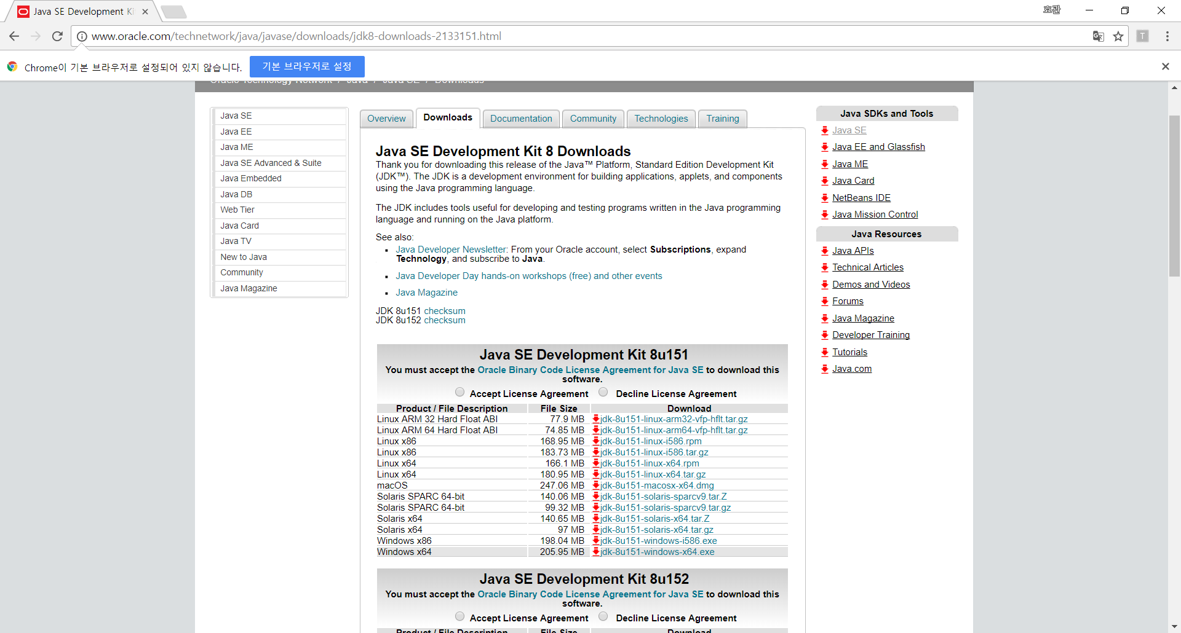
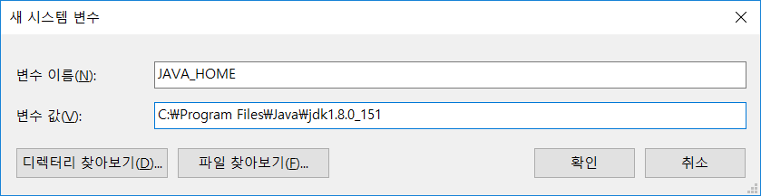
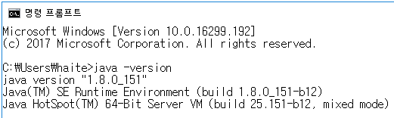
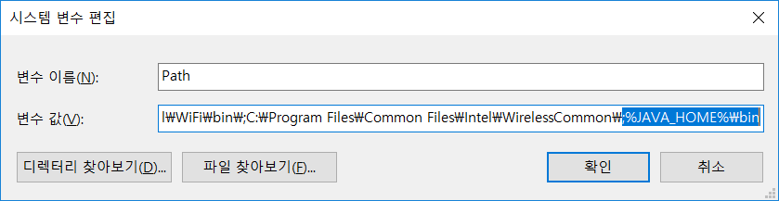
6-1. JAVA
설치 방법
! 사용자 변수와 시스템 변수 헷갈리지 말기!
http://www.oracle.com/technetwork/java/javase/downloads/jdk8-downloads-2133151.html
1. JDK 설치
2. 시스템 변수 설정
3. 테스트
위치: Click
설정: 운영체제 버전 확인 후 다운로드 후 설치
위치: 내컴퓨터 → 속성→ 고급 시스템 설정
설정:
JAVA_HOME→ C:\...\Java\jdk1.8.0_151 Path맨 뒤에 추가 → ;%JAVA_HOME%\bin
위치: CMD창 실행
설정: java –version
빅 데이터 분석 플랫폼 이해 및 개발환경 설정

Slide 24
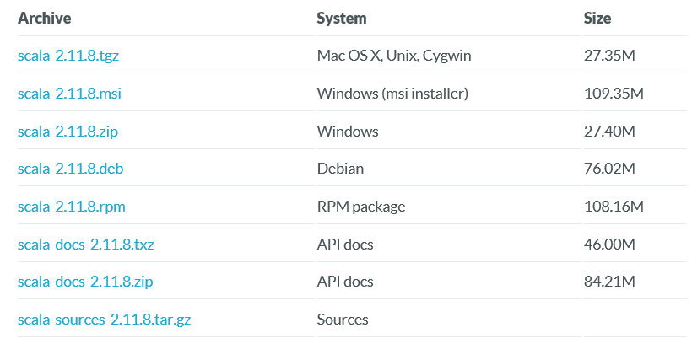
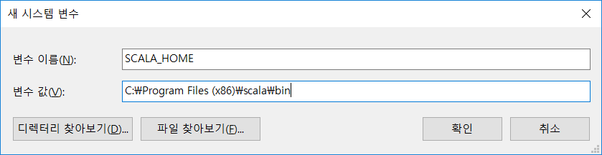
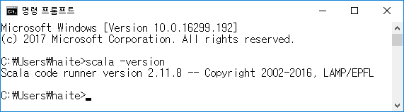
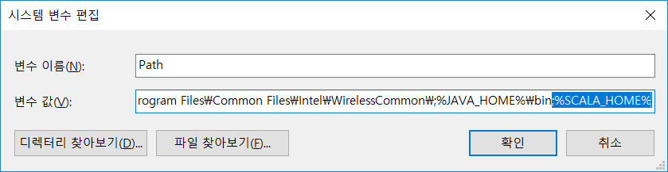
6-2. Scala
설치 방법
https://scala-lang.org/download/2.11.8.html
1. Scala 설치
2. 시스템변수 설정
3. 테스트
위치: Click
설정: 다운로드 후 설치
위치: 내컴퓨터 → 속성→ 고급 시스템 설정
설정: Scala_HOME→ C:\...\scala\bin Path맨 뒤에 추가 → ;%SCALA_HOME%
위치: CMD창 실행
설정: scala –version
빅 데이터 분석 플랫폼 이해 및 개발환경 설정

Slide 25
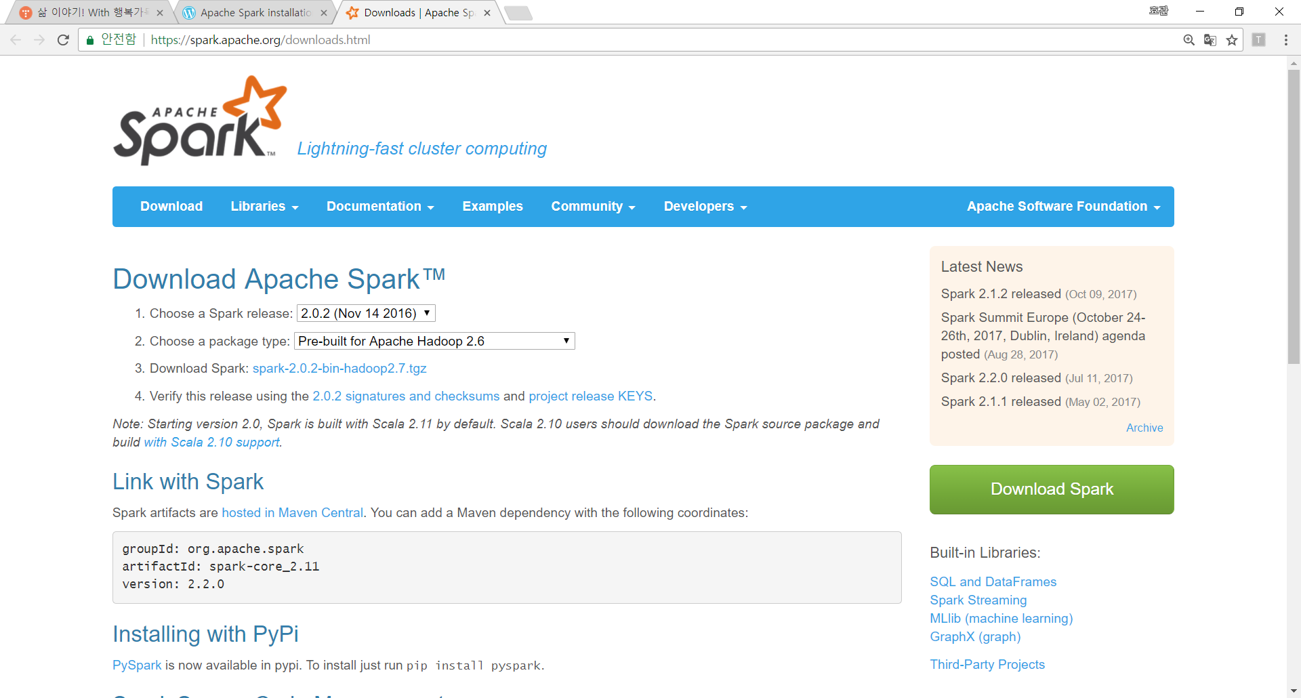
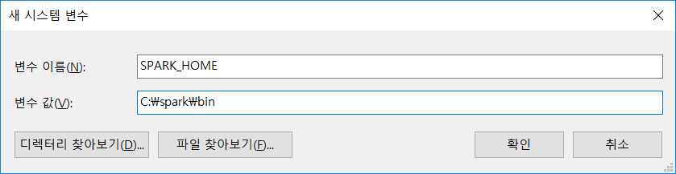
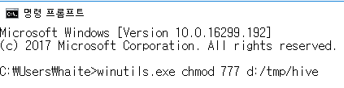
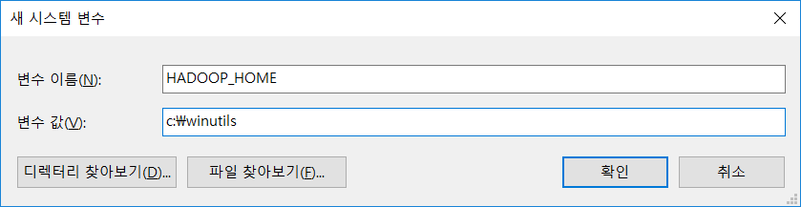
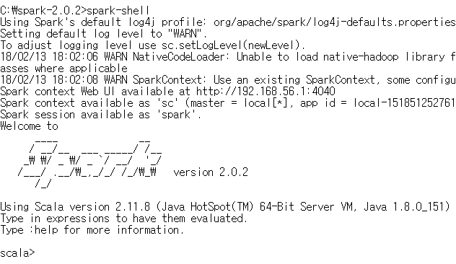
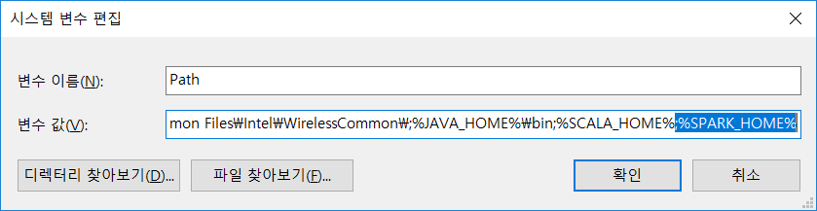
6-3. Spark (2.0.2)
설치 방법
https://spark.apache.org/downloads.html
1. Spark 다운로드/설치
2. 시스템변수 설정
3. 테스트
위치: Click
설정: Spark 2.0.2 & Pre-built 2.6 & Download * 폴더이름 변경 (c:\spark) * (winutils.exe) 파일 복사 → d:/winutils/bin * 폴더생성 → d:/tmp/hive
위치: 내컴퓨터 → 속성→ 고급 시스템 설정
설정: SPARK_HOME→ C:\...\spark\bin HADOOP_HOME → d:\winutils Path → ;%SPARK_HOME%;%HADOOP_HOME%\bin
위치: CMD창 실행
설정: winutils.exe chmod 777 d:/tmp/hive
폴더이동 → c:/spark/bin
실행: spark-shell
빅 데이터 분석 플랫폼 이해 및 개발환경 설정

Slide 26
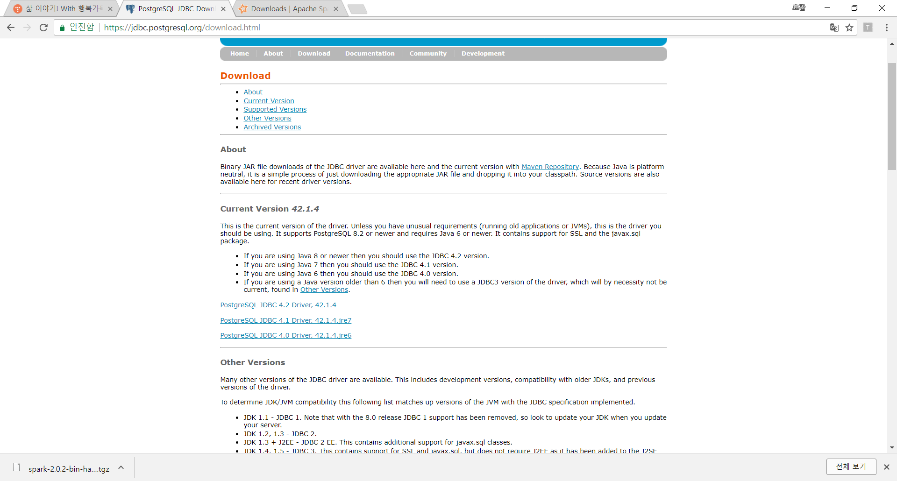
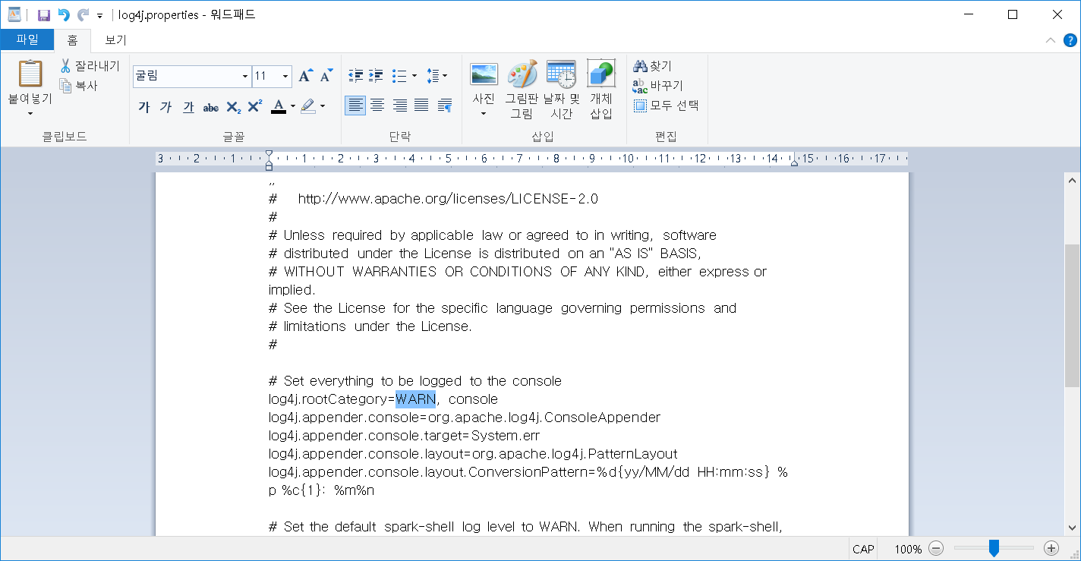
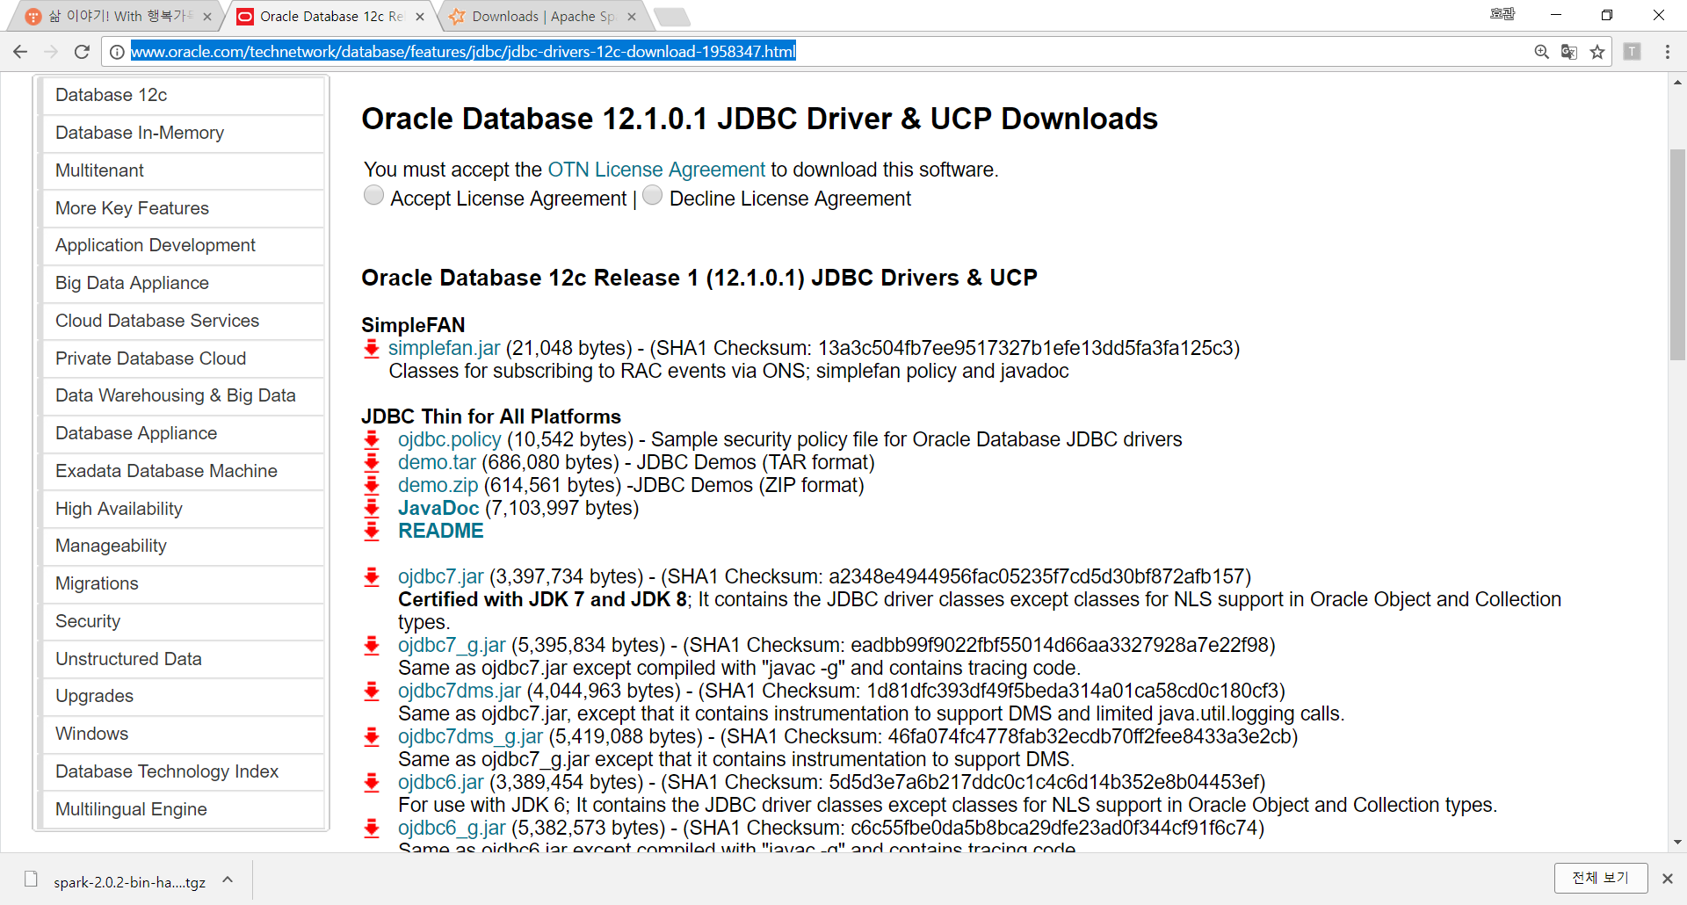
6-3. Spark (2.0.2)
DB 연계 라이브러리 설치
https://jdbc.postgresql.org/download.html
http://www.oracle.com/technetwork/database/features/jdbc/jdbc-drivers-12c-download-1958347.html
1. 라이브러리 다운로드
2. 로그 설정
3. 테스트
Spark 설치환경 구성 및 소개
위치: postgre → Click ojdbc → Click
설정: 1) 드라이버 다운로드 (DB connection drivers) 2) 복사 c:/spark/jars
위치: C:\/Spark/Conf/log4j.properties.template
설정: 1) 변경 rootCategory INFO → WARN 2) 파일이름변경 log4j.properties
위치: CMD창 실행
이동: c:\spark/bin
실행: spark-shell
빅 데이터 분석 플랫폼 이해 및 개발환경 설정

Slide 27
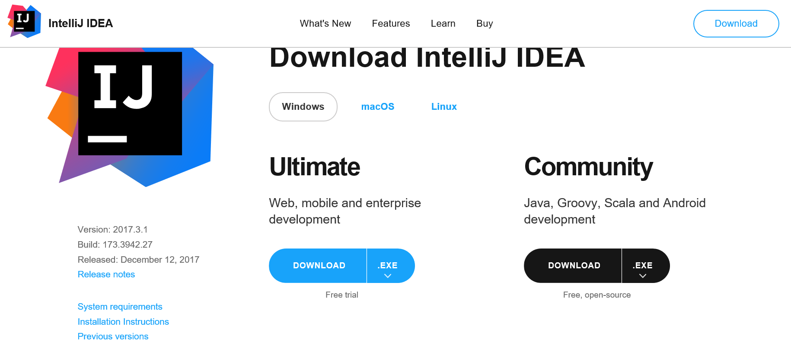
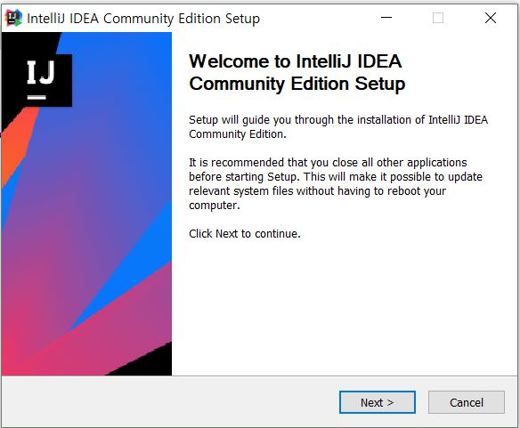
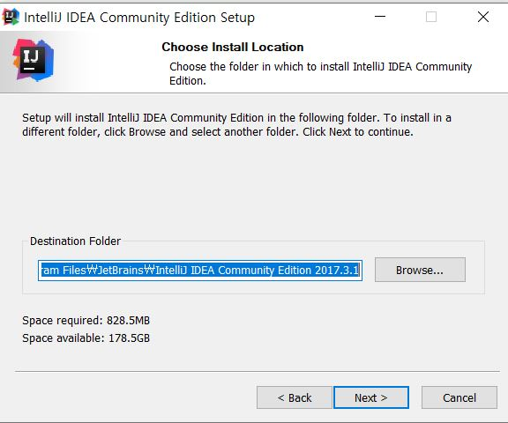
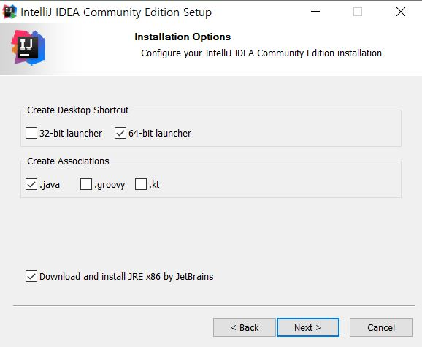
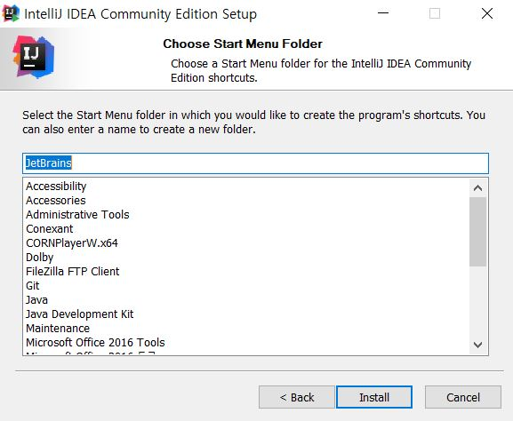
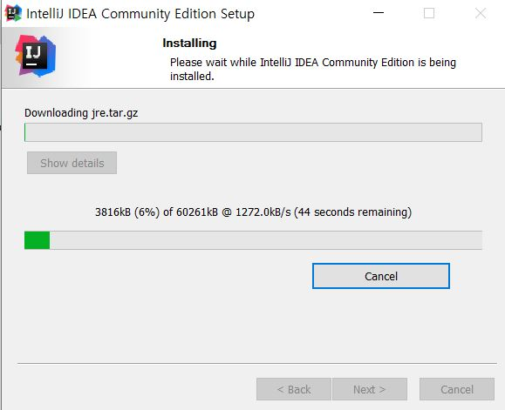
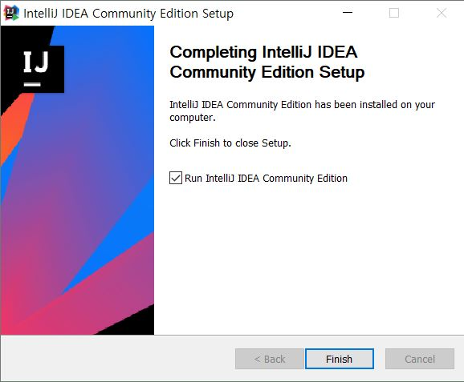
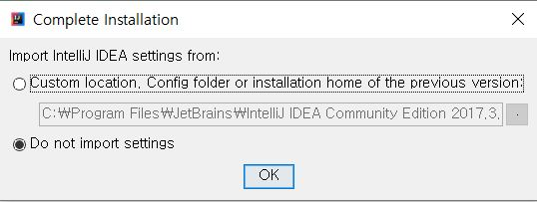
6-4. IntelliJ
https://www.jetbrains.com/idea/
빅 데이터 분석 플랫폼 이해 및 개발환경 설정

Slide 28
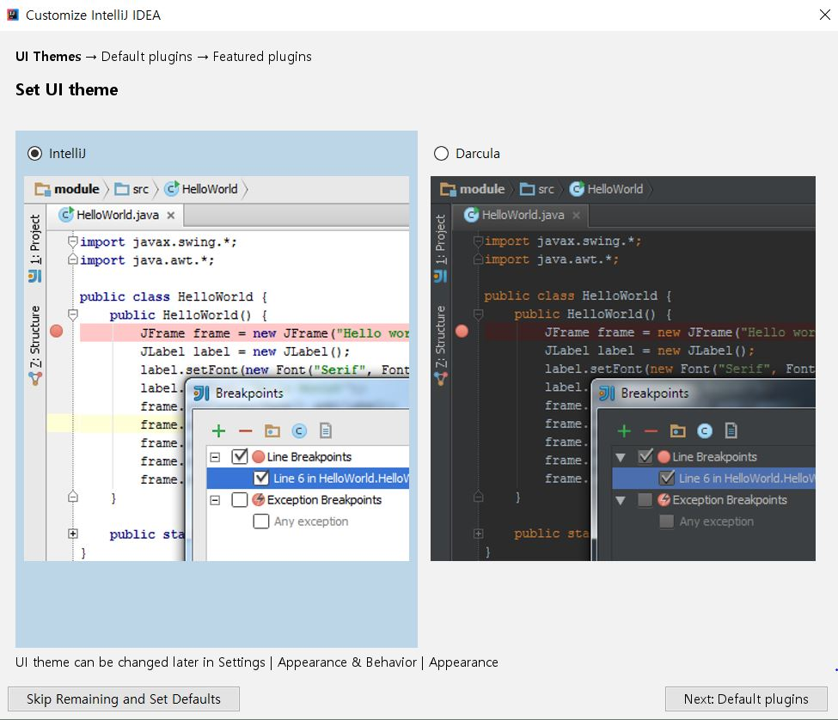
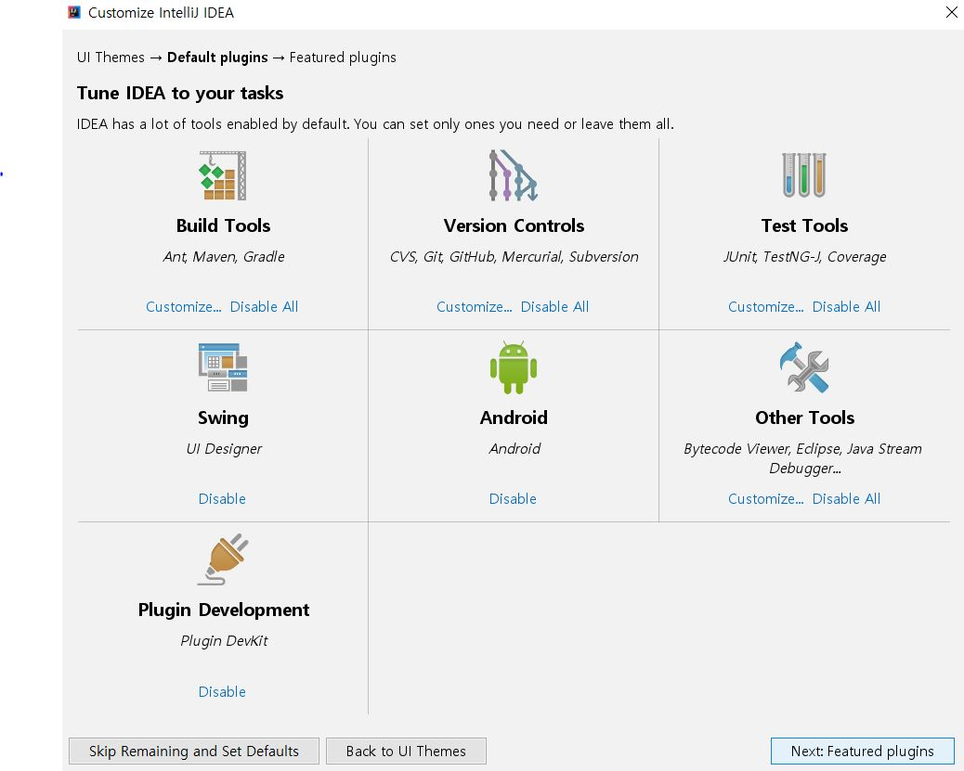
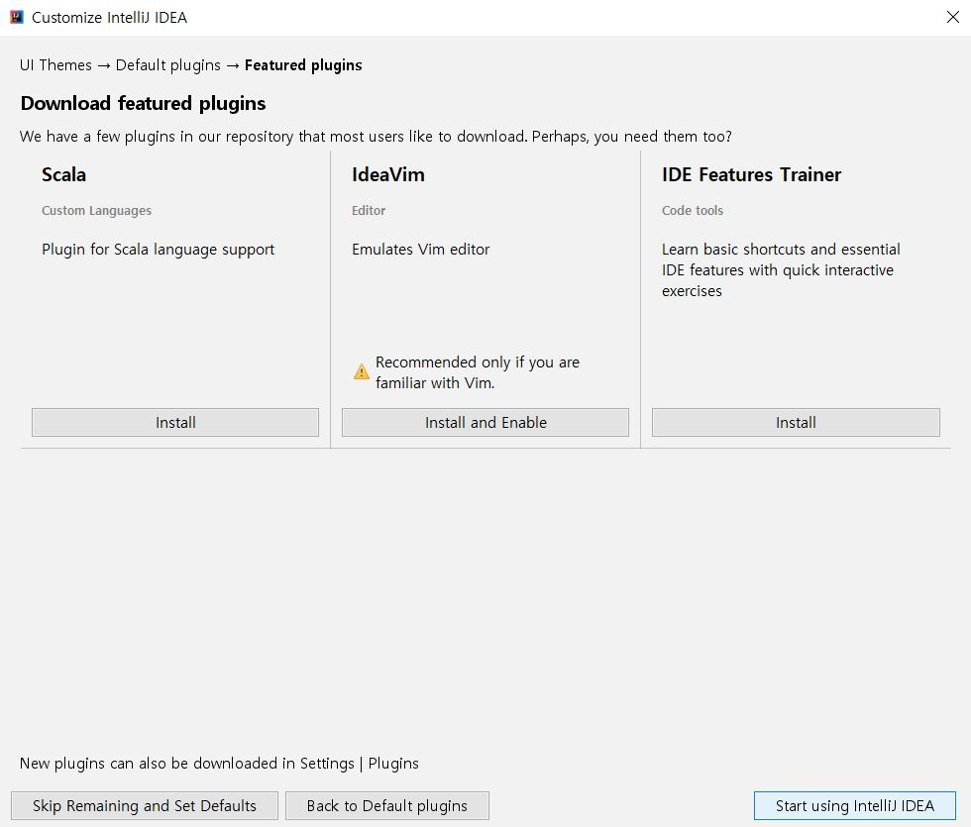
6-4. IntelliJ
IntelliJ 환경 설정
1
1
2
기본설정
UI테마 설정
기본 플러그인 설정
특수 플러그인 설정
(* Scala install 수행)
빅 데이터 분석 플랫폼 이해 및 개발환경 설정

Slide 29
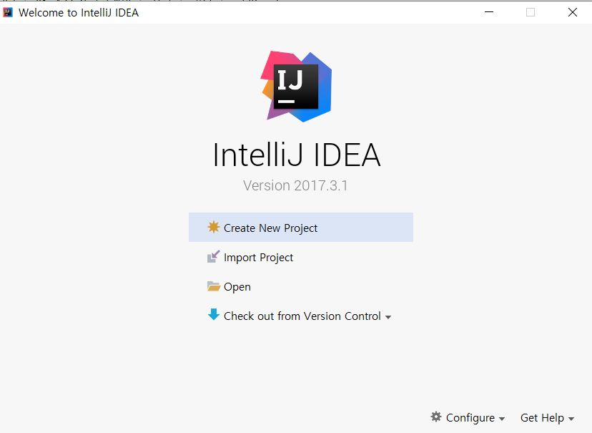
6-4. IntelliJ
Maven 프로젝트 생성
Create new Project
빅 데이터 분석 플랫폼 이해 및 개발환경 설정

Slide 30
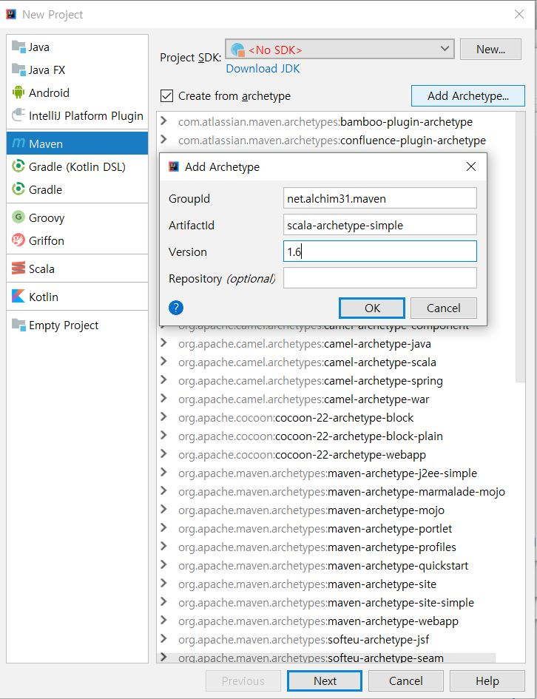
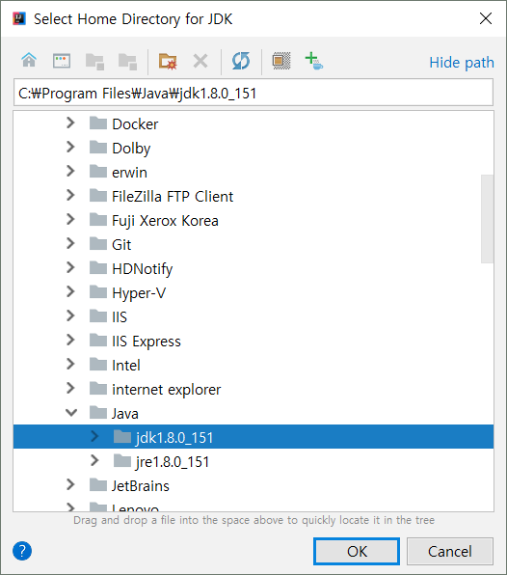
6-4. IntelliJ
Maven 프로젝트 생성
“New” 버튼 클릭후
JAVA JDK 설치폴더 선택
체크버튼 활성화 후
“Add Archetype” 버튼
클릭
net.alchim31.maven
scala-archetype-simple
1.6
Scala 설정
빅 데이터 분석 플랫폼 이해 및 개발환경 설정

Slide 31
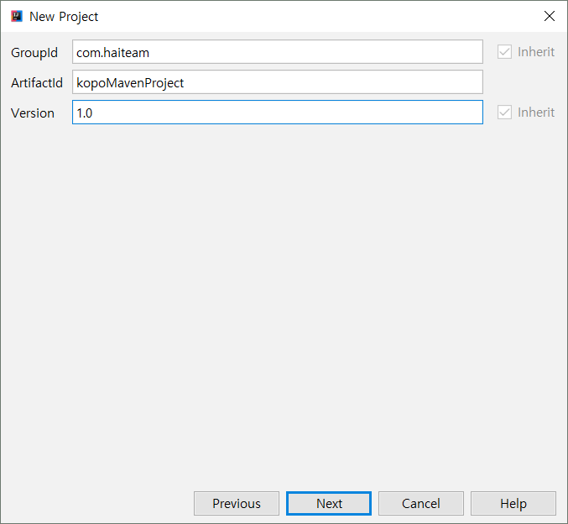
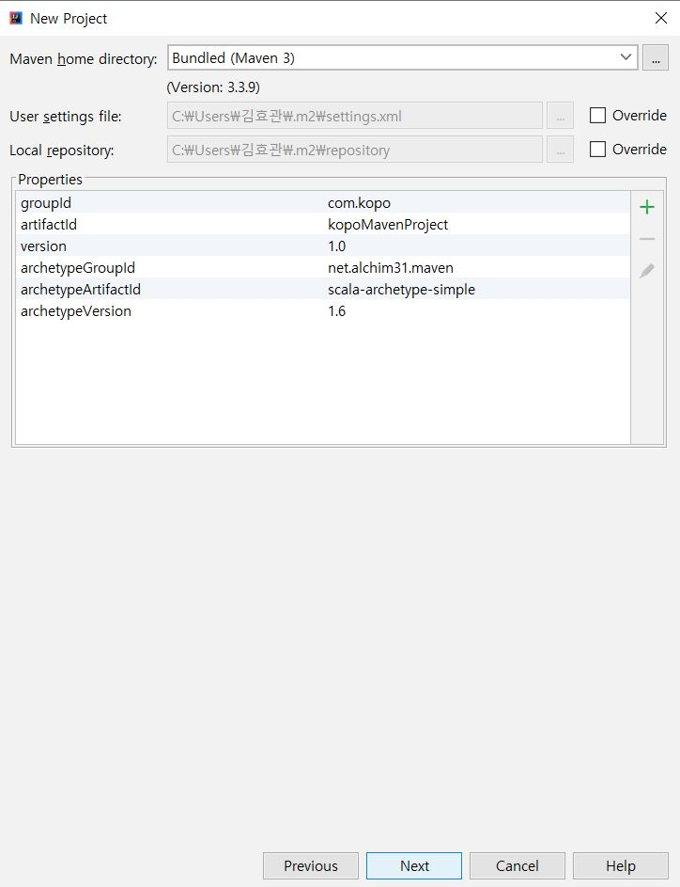
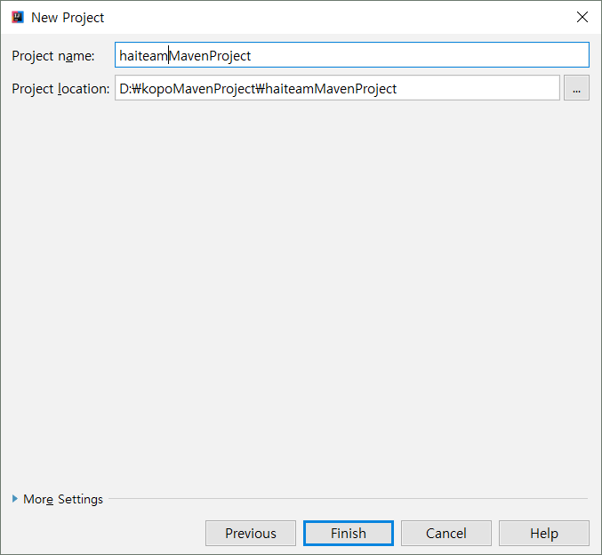
6-4. IntelliJ
Maven 프로젝트 생성
com.haiteam
haiteamMavenProject
1.0
프로젝트 속성 설정
설정 확인
설정 완료
빅 데이터 분석 플랫폼 이해 및 개발환경 설정

Slide 32
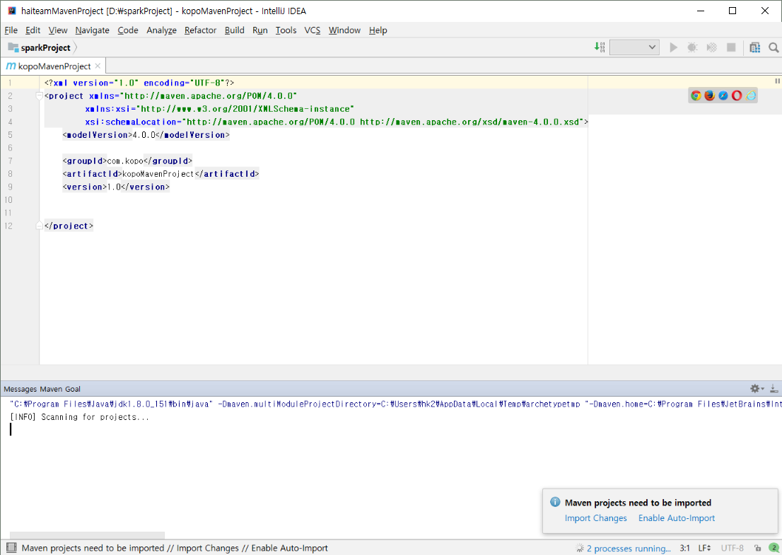
6-4. IntelliJ
Maven 프로젝트 생성
Enable auto import 체크 및
Processes running 이 끝날 때까지
잠시 기다린다. 약5~10분
빅 데이터 분석 플랫폼 이해 및 개발환경 설정

Slide 33
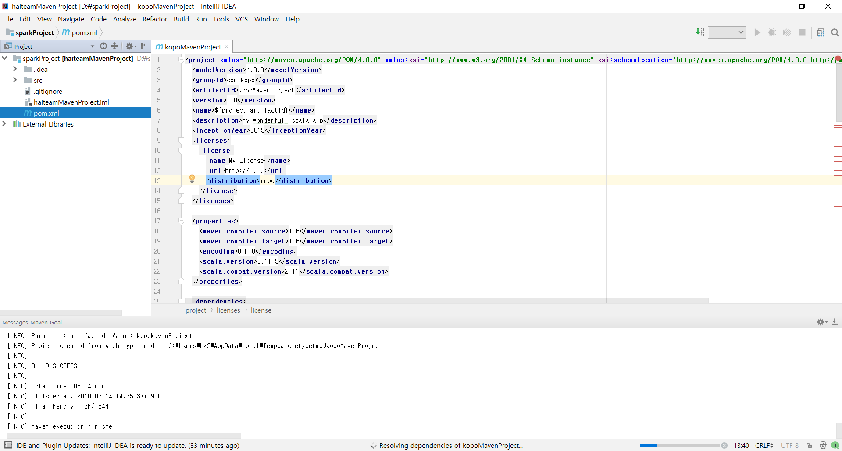
6-4. IntelliJ
Maven 프로젝트 설정
좌측 Project 이름 클릭 후
Pom.xml 파일을 연다
(pom내에 해당 프로젝트 라이브러리 및
플러그인을 설정 가능하다)
빅 데이터 분석 플랫폼 이해 및 개발환경 설정

Slide 34
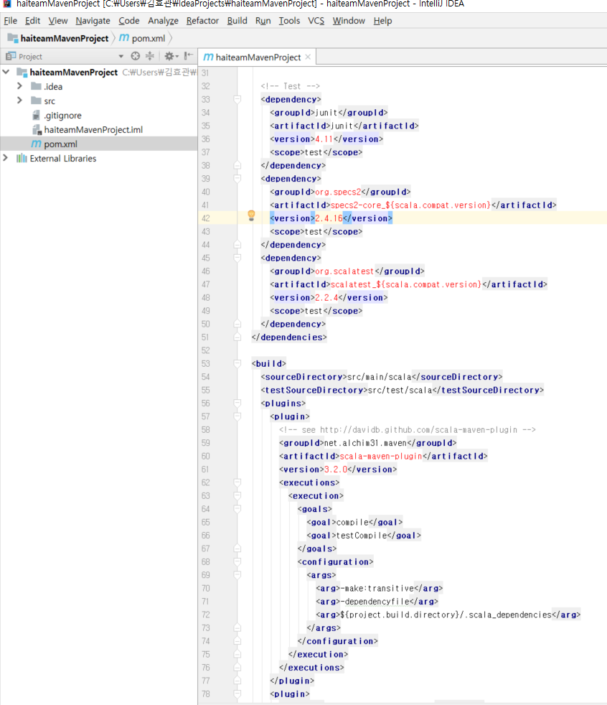
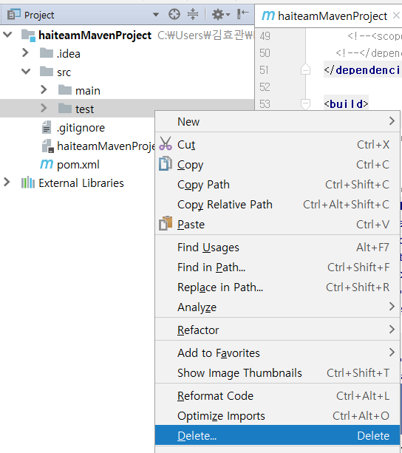
6-4. IntelliJ
IntelliJ Maven 설정 (Test 코드삭제 or ctrl + /)
<!-- Test --> <dependency> <groupId>junit</groupId> <artifactId>junit</artifactId> <version>4.11</version> <scope>test</scope> </dependency> <dependency> <groupId>org.specs2</groupId> <artifactId>specs2-core_${scala.compat.version}</artifactId> <version>2.4.16</version> <scope>test</scope> </dependency> <dependency> <groupId>org.scalatest</groupId> <artifactId>scalatest_${scala.compat.version}</artifactId> <version>2.2.4</version> <scope>test</scope> </dependency>
<testSourceDirectory>src/test/scala</testSourceDirectory>
<goal>testCompile</goal>
<arg>-make:transitive</arg> <arg>-dependencyfile</arg> <arg>${project.build.directory}/.scala_dependencies</arg>
pom.xml 열기
Test 설정코드 삭제
Test 코드 삭제
빅 데이터 분석 플랫폼 이해 및 개발환경 설정

Slide 35
6-4. IntelliJ
WAS 경우 WEB-INF/lib에 의존jar가 포함되지만JAR 패키지는 의존 JAR를 포함하지 않는다
Shade-plug인은 의존jar를 포함시킨다
IntelliJ Maven 설정 (실행코드용 플러그인 추가)
<plugin>
<groupId>org.apache.maven.plugins</groupId>
<artifactId>maven-shade-plugin</artifactId>
<version>3.0.0</version>
<executions>
<execution>
<phase>package</phase>
<goals>
<goal>shade</goal>
</goals>
</execution>
</executions>
<configuration>
<filters>
<filter>
<artifact>*.*</artifact>
<excludes>
<exclude>META-INF/*.SF</exclude>
<exclude>META-INF/*.DSA</exclude>
<exclude>META-INF/*.RSA</exclude>
</excludes>
</filter>
</filters>
<finalName>${project.artifactId}-haiteam-${project.version}</finalName>
</configuration>
</plugin>
<!--<plugin>--> <!--<groupId>org.apache.maven.plugins</groupId>--> <!--<artifactId>maven-surefire-plugin</artifactId>--> <!--<version>2.18.1</version>--> <!--<configuration>--> <!--<useFile>false</useFile>--> <!--<disableXmlReport>true</disableXmlReport>--> <!--&lt;!&ndash; If you have classpath issue like NoDefClassError,... &ndash;&gt;--> <!--&lt;!&ndash; useManifestOnlyJar>false</useManifestOnlyJar &ndash;&gt;--> <!--<includes>--> <!--<include>**/*Test.*</include>--> <!--<include>**/*Suite.*</include>--> <!--</includes>--> <!--</configuration>--> <!--</plugin>-->
pom.xml 열기
코드 실행용 플러그인 추가
기존 플러그인(기본) 주석
빅 데이터 분석 플랫폼 이해 및 개발환경 설정

Slide 36
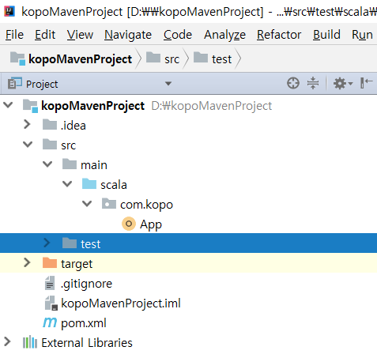
6-4. IntelliJ
IntelliJ Maven 설정 (Test 프로젝트 삭제)
Test 프로젝트 선택 및
우클릭 후 삭제(delete)
빅 데이터 분석 플랫폼 이해 및 개발환경 설정

Slide 37
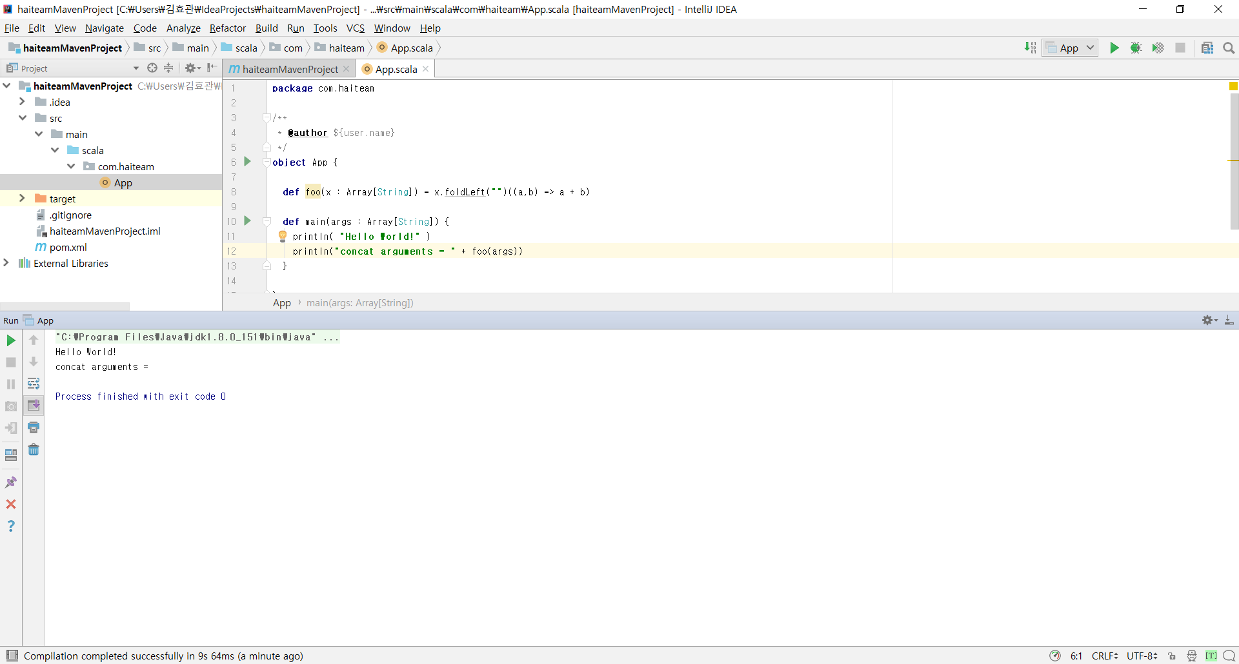
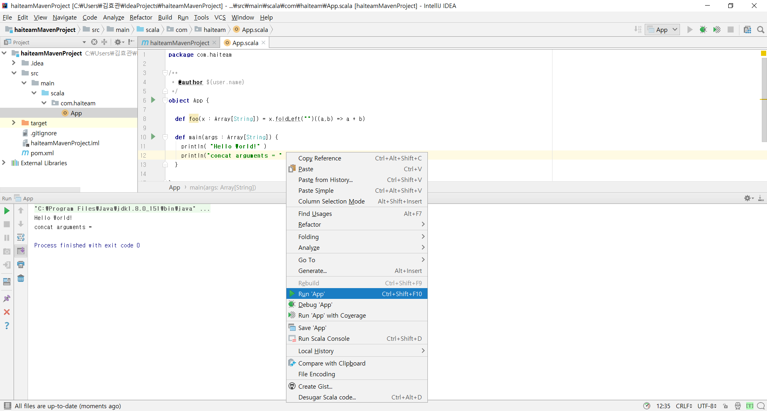
6-4. IntelliJ
테스트
src -> main -> scala -> com.haiteam-> App실행
(* 실행 방법: 텍스트 편집기 우 클릭 후 Run App)
1
2
빅 데이터 분석 플랫폼 이해 및 개발환경 설정

Slide 38
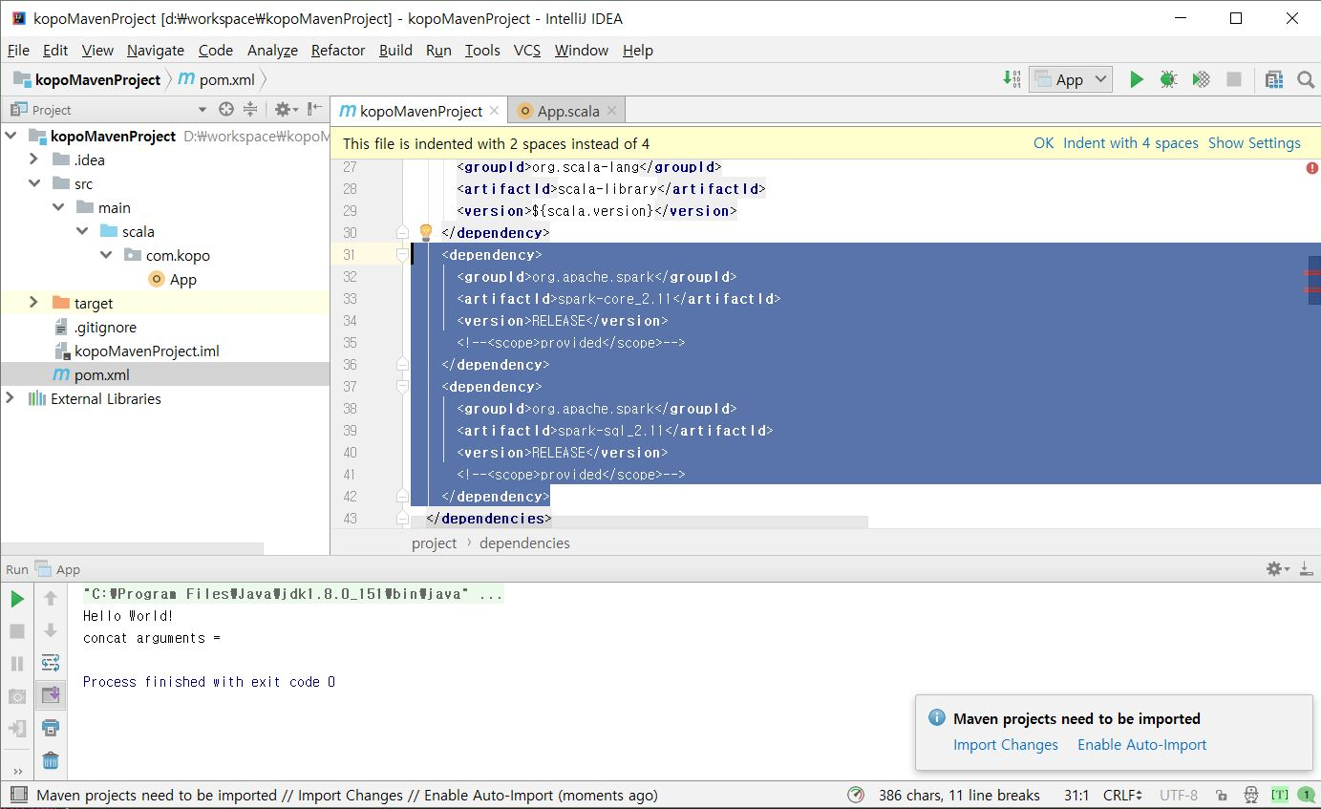
6-4. IntelliJ
Spark 연동 설정
target→pom.xml 편집
<dependency>
<groupId>org.apache.spark</groupId>
<artifactId>spark-core_2.11</artifactId>
<version>RELEASE</version>
<!--<scope>provided</scope>-->
</dependency>
<dependency>
<groupId>org.apache.spark</groupId>
<artifactId>spark-sql_2.11</artifactId>
<version>RELEASE</version>
<!--<scope>provided</scope>-->
</dependency>
Spark 설정 (pom.xml)
빅 데이터 분석 플랫폼 이해 및 개발환경 설정

Slide 39
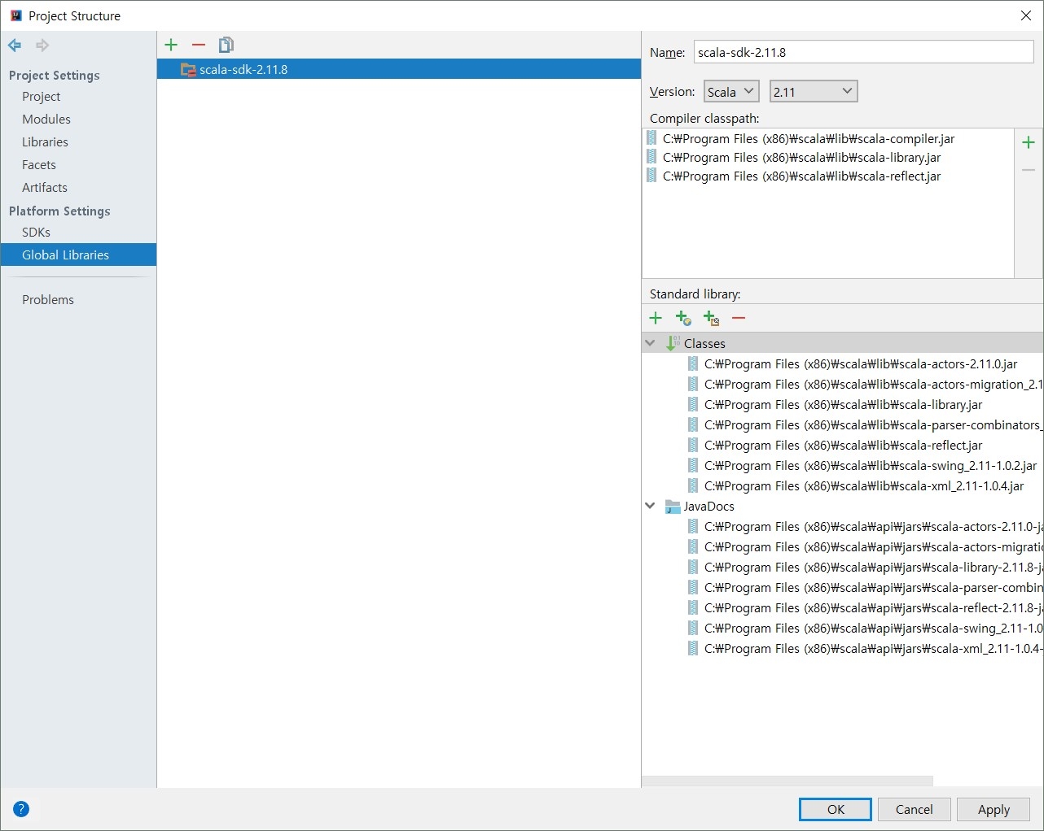
6-4. IntelliJ
Spark 연동 설정
Scala 언어 설정 (2.11.8)
빅 데이터 분석 플랫폼 이해 및 개발환경 설정

Slide 40
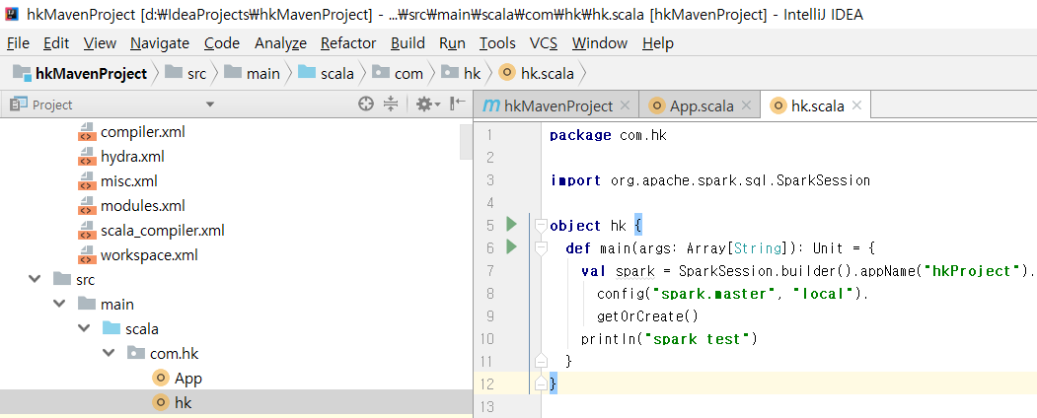
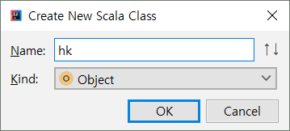
6-4. IntelliJ
테스트
src -> main -> scala -> com.haiteam
우 클릭 후 파일생성
New -> Scala Class (Kind = Object)
package com.hk
import org.apache.spark.sql.SparkSession
object hk {
def main(args: Array[String]): Unit = {
val spark = SparkSession.builder().appName("hkProject").
config("spark.master", "local").
getOrCreate()
println("spark test")
}
}
빅 데이터 분석 플랫폼 이해 및 개발환경 설정

Slide 41
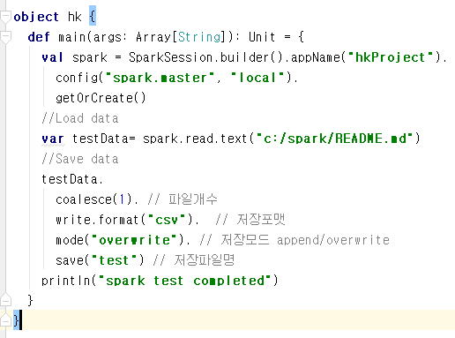
6-4. IntelliJ
코드 실행 후
Workspace내에 test폴더 내에 결과파일 생성 확인
테스트
import org.apache.spark.sql.SparkSession
object hk {
def main(args: Array[String]): Unit = {
val spark = SparkSession.builder().appName("hkProject").
config("spark.master", "local").
getOrCreate()
//Load data
var testData= spark.read.text("c:/spark/README.md")
//Save data
testData.
coalesce(1). // 파일개수
write.format("csv"). // 저장포맷
mode("overwrite"). // 저장모드 append/overwrite
save("test") // 저장파일명
println("spark test completed")
}
}
빅 데이터 분석 플랫폼 이해 및 개발환경 설정

Slide 42
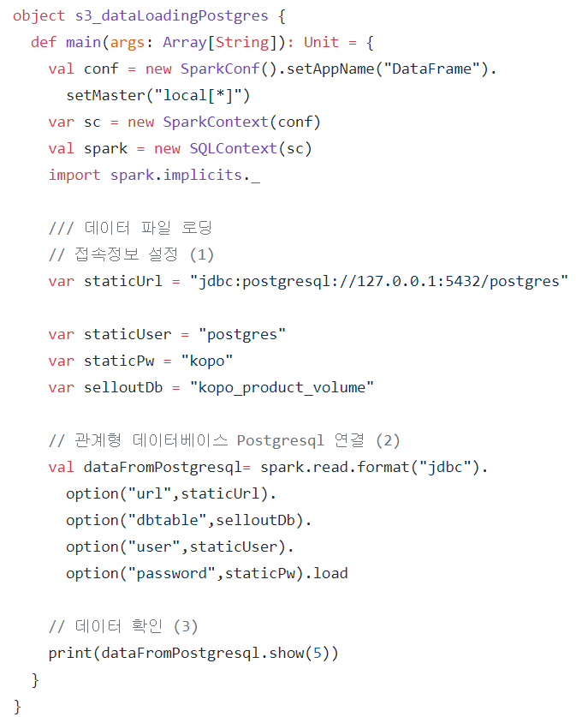
6-4. IntelliJ
코드 실행 후
Workspace내에 test폴더 내에 결과파일 생성 확인
테스트
var sc = new SparkContext(conf)
val spark = new SQLContext(sc)
import spark.implicits._
/// 데이터 파일 로딩
// 접속정보 설정 (1)
var staticUrl = "jdbc:postgresql://127.0.0.1:5432/postgres"
var staticUser = "postgres"
var staticPw = "kopo"
var selloutDb = "kopo_product_volume"
// 관계형 데이터베이스 Postgresql 연결 (2)
val dataFromPostgresql= spark.read.format("jdbc").
option("url",staticUrl).
option("dbtable",selloutDb).
option("user",staticUser).
option("password",staticPw).load
// 데이터 확인 (3)
print(dataFromPostgresql.show(5))
빅 데이터 분석 플랫폼 이해 및 개발환경 설정

Slide 43


6-4. IntelliJ
실행가능한 파일 생성하기
1
2
3
빅 데이터 분석 플랫폼 이해 및 개발환경 설정

Slide 44

6-4. IntelliJ
파일 확인하기
빅 데이터 분석 플랫폼 이해 및 개발환경 설정

Slide 45

6-4. IntelliJ
실행 후 결과 확인하기
spark-submit --class com.kopo.testModule kopoMavenProject-haiteam-1.0.jar
spark-submit --class com.haiteam.ye haiteamMavenProject-haiteam-1.0.jar => 예은이꺼
Jar 파일명
그룹ID 내 실제 생성한 오브젝트
빅 데이터 분석 플랫폼 이해 및 개발환경 설정

Slide 46


6-4. IntelliJ
실행 후 결과 확인하기
빅 데이터 분석 플랫폼 이해 및 개발환경 설정

Slide 47



6-5. PostgreSql
설치 방법
https://qiita.com/jTakasuRyuji/items/8132fb98c996b4368ed5
https://www.pgadmin.org/
1. PostgreSQL 다운로드
2.DB 연결설정
3. 테스트
위치: Click
설정: 설치
DB PW → kopo (recommend)
SET: PGADMIN3 → Click “connection” icon
SET: 커넥션 생성 TestDB
테이블 없음 확인
빅 데이터 분석 플랫폼 이해 및 개발환경 설정

